Slide 1

操作系统
第八讲
张涛
OSLec8

Slide 2


Review
线程的引入
进程和线程的比较
操作系统对线程的实现
线程举例
OSLec8

Slide 3
3.6 进程间通讯
进程同步和互斥
信号量和PV原语操作
经典进程同步问题
进程通信
OSLec8

Slide 4
3.6.1 进程同步和互斥
进程间的同步
进程间的互斥
临界资源及其访问过程
同步机制应遵循的准则
进程互斥的软件方法
进程互斥的硬件方法
OSLec8

Slide 5
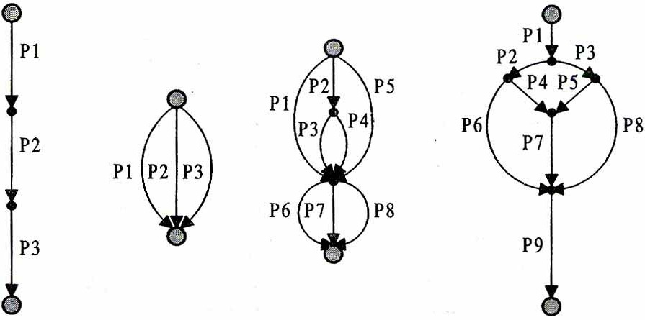
进程间运行关系
(a) (b) (c) (d)
OSLec8

Slide 6
进程间的制约关系
直接制约关系：进行协作－－等待来自其他进程的信息，“同步”
间接制约关系：进行竞争－－独占分配到的部分或全部共享资源，“互斥”
进程间这种相互依赖又相互制约，相互合作又相互竞争的关系表现为同步和互斥两个方面。
同步和互斥机制的主要任务：
结果不可再现
维持进程并发性
以提高系统效率
进程执行异步（断续）
资源的非封闭（共享）
进程间相互合作
进程同步
结果可再现
资源有效共享
OSLec8

Slide 7

同步
司机
售票员
正常行车
售票
合作
到站停车
开车门
检查车况
维持秩序
合作
开车
关车门
OSLec8

Slide 8
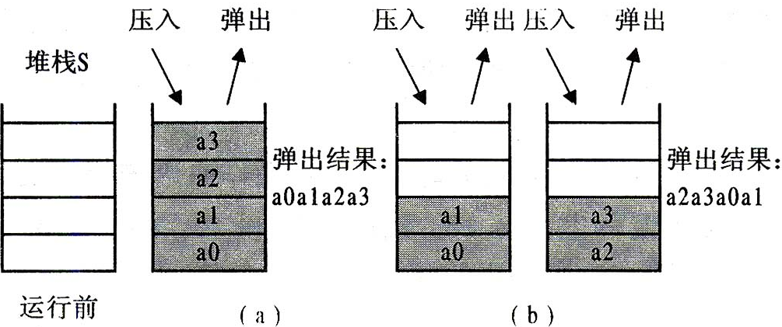
进程间的同步
进程A和进程B共用堆栈
OSLec8

Slide 9
进程同步: 指进程之间的一种协调配合关系, 它表现在进程的执行顺序的规定上。
概念：相互协调的几个进程在某些确定点上协调它们的工作，一个进程到达了这些点后，除非另一进程已完成了某些操作，否则就需要停下来等待这些操作的完成。
OSLec8

Slide 10
进程同步的传送消息实现
如果对一个事件或消息赋以唯一的消息名，则过程wait (消息名）表示进程等待合作进程发来消息，功能是等待到消息名为true的进程继续执行；
过程signal (消息名）表示向合作进程发送消息，功能则是向合作进程发送所需要的消息名，并将其值置为true。
OSLec8

Slide 11
例：计算进程和打印进程的同步关系.
设消息名bufempty表示buf空,
初始化 bufempty =true,
Pc:
while(true){
计算
wait(bufempty)
buf计算结果
bufempty  false
signal(buffull)}
设消息名buffull表示buf满.
Buffull=false.
Pp:
while(true){
wait(buffull)
打印Buf中的数据
清除Buf中的数据
buffull false
signal(bufempty)}
OSLec8

Slide 12

互斥
打印进程1
打印进程2
获得打印数据
获得打印数据
打印
打印
互斥
OSLec8

Slide 13
进程间的互斥
进程互斥：两个或两个以上的进程由于不能同时使用同一资源，只能一个进程使用完了另一个进程才能使用的现象。
互斥关系也是一种协调关系, 从广义上讲它也属于同步关系的范畴。
OSLec8

Slide 14
计算进程
打印进程
完成数据计算
互斥
是
Buffer空？
计算结果送到Buffer
否
Buffer
向打印进程发信号
通知其从Buffer里取数
从Buffer中取数
互斥
否
Buffer空？
合作
打印
向计算进程发信号
通知其向Buffer送数
是
OSLec8

Slide 15
进程同步时面临的两种主要关系
相互合作
司机与售票员
计算者与打印者
竞争资源
多个打印者
事件、设备等抽象为资源
对进程间关系的处理变为对资源的访问方式
OSLec8

Slide 16
临界资源与临界区
临界资源(critical resource)：一次仅允许一个进程访问的资源。
  一次只允许一个进程访问的资源
  资源状态为临界：0 或 1
临界区(critical section)：临界段，在每个程序中，访问临界资源的那段程序。
对临界段的设计有如下原则：
  每次至多只允许一个进程处于临界段中。
  对于请求进入临界段的多个进程, 在有限时间内只让一个进入。 
  进程只应在临界段中停留有限时间。
OSLec8

Slide 17
进程A和进程B在各自的执行过程中, 都需要使用变量M作为其中间变量, 它们的程序如下:
进程A: 
X∶=1;
Y∶=2;
M∶=X; 
X∶=Y;
Y∶=M;
PRINT （"A: ", X,Y）;
进程B:
K∶=3;
L∶=4;
M∶=K; 
K∶=L;
L∶=M;
PRINT （"B: ", K,L）;
OSLec8

Slide 18
进程A: X∶=1;
进程B: K∶=3;
进程A: Y∶=2;
进程B: L∶=4;
进程A: M∶=X; 
进程B: M∶=K; 
进程A: X∶=Y;
进程B: K∶=L;
进程A: Y∶=M;
进程B: L∶=M;
进程A: PRINT （"A: ", X,Y）;
进程B: PRINT （"B: ", K,L）;
OSLec8

Slide 19
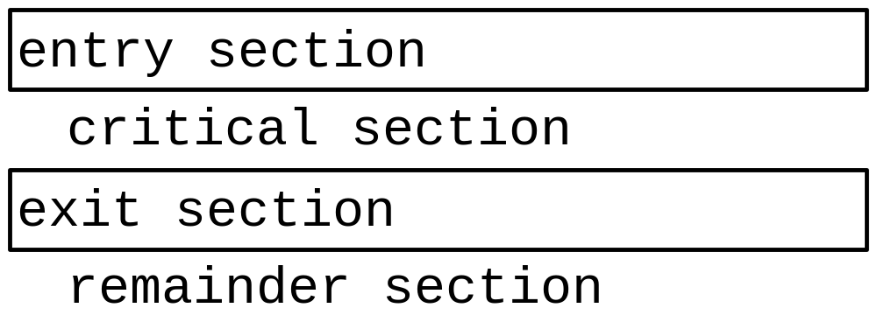
临界区的访问过程
临界区
OSLec8

Slide 20
临界区(critical section)：进程中访问临界资源的一段代码。
进入区(entry section)：在进入临界区之前，检查可否进入临界区的一段代码。如果可以进入临界区，通常设置相应"正在访问临界区"标志
退出区(exit section)：用于将"正在访问临界区"标志清除。
剩余区(remainder section)：代码中的其余部分。
OSLec8

Slide 21
...
...
...
...
改变资源
状态
阻塞等待
资源释放
进入区
进入区
临界区
临界区
退出区
释放资源
唤醒等待进程
退出区
...
...
...
...
进程 1
进程 2
OSLec8

Slide 22

同步机制应遵循的准则
空闲让进
忙则等待
有限等待
让权等待
OSLec8

Slide 23
软件方法解决互斥
特点
  无需硬件、OS和程序设计语言的支持
  处理开销大, 容易出错
学习的意义
  更好地理解并发处理的复杂性
适用范围
  单处理器系统
  共享主存的多处理系统
  前提假设: 存储器级的访问是互斥的
OSLec8

Slide 24
Dekker算法
尝试1：单标志
设整型变量turn，用于指示被允许进入临界区的进程的编号，即若turn=0，表示进程Pi可进入。turn =1表示进程Pj可进入。
进程Pi :
Repeat
While turn<>i do no_op;
Critical section
turn:=j;
Other code
Until false;
OSLec8

Slide 25
算法1的问题
该算法可确保每次只允许一个进程进入临界区。但它强制两个进程轮流进入。如当Pi退出时将turn置为1，以便 Pj能进入，但Pj暂不需要进入，而这时Pi又需要进入时，它无法进入。这不能保证准则1。
OSLec8

Slide 26
尝试2：双标志、先检查
设var flag:array[0..1] of boolean，若flag[i]=true，表示进程Pi正在临界区内。flag[i]=false表示进程Pi不在临界区内。若flag[j]=true，表示进程Pj正在临界区内。flag[j]=false表示进程Pj不在临界区内。
Pi进程：
Repeat
While flag[ j ] do no_op;
flag[i]:=true;
Critical section
flag[i]:=false;
Other code
Until false;
OSLec8

Slide 27
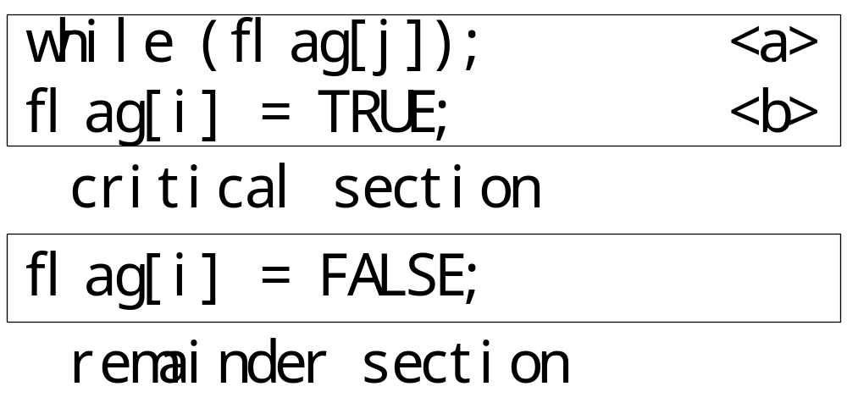
算法2的问题
该算法可确保准则1。但又出现新问题。当pi和pj都未进入时，它们各自的访问标志都为false。如果pi和pj几乎同时要求进入，它们都发现对方的标志为false，于是都进入了。这不能保证准则2。
OSLec8

Slide 28
Pi进程：
Repeat
flag[i]:=true;
While flag[j] do no_op;
Critical section
flag[I]:=false;
Other code
Until false;
尝试3：双标志、后检查
在算法3 中，设var Flag:array[0..1] of boolean，若flag[i]=true，表示进程Pi希望进入临界区内。若flag[j]=true，表示进程Pj希望进入临界区。
OSLec8

Slide 29
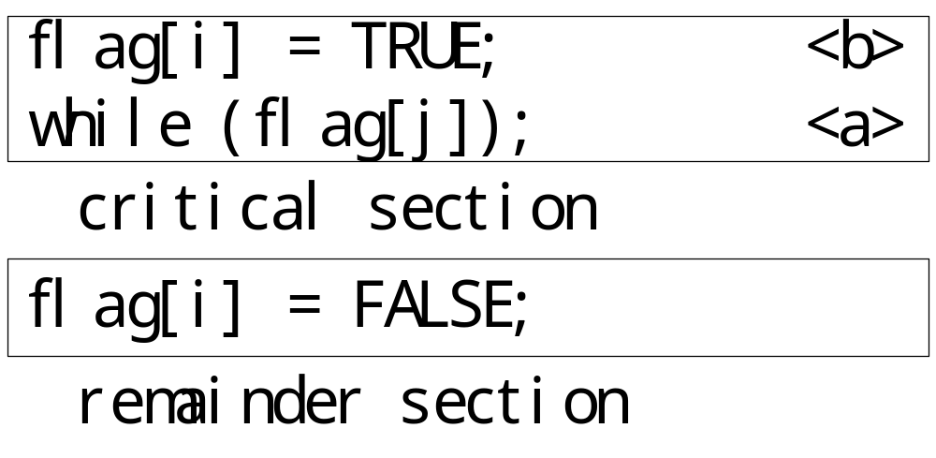
算法3的问题
该算法可确保准则2。但又出现新问题。它可能造成谁也不能进入。如，当pi和pj几乎同时都要进入，分别把自己的标志置为true，都立即检查对方的标志，发现对方为true. 最终谁也不能进入。 这不能保证准则1。
OSLec8

Slide 30
算法4（ Peterson算法）
组合算法1、3，为每一进程设标志位flag[i]，当flag[i]=true时，表示进程pi要求进入，或正在临界区中执行。此外再设一个变量turn，用于指示允许进入的进程编号。
先修改、后检查、后修改者等待：
进程为了进入先置flag[i]=true，并置turn为j，表示应轮到pj进入。接着再判断flag[ j ] and turn=j的条件是否满足。若不满足则可进入。或者说，当flag[ j ]=false或者turn=i时，进程可以进入。前者表示pj未要求进入，后者表示仅允许pi进入。
OSLec8

Slide 31
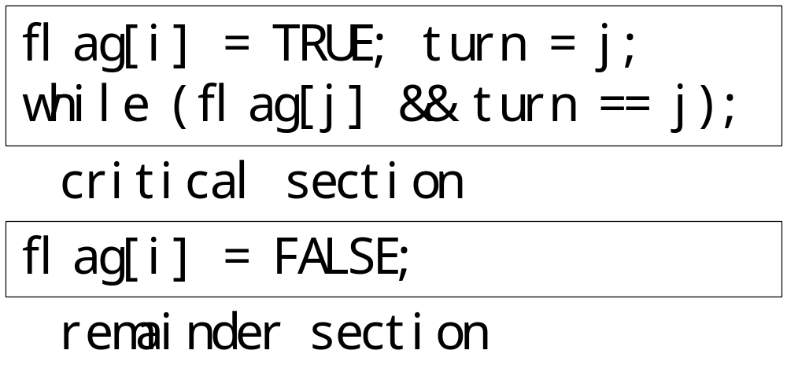
算法4
Repeat
flag[i]:=true;
turn:=j;
While (flag[ j] and turn=j) do no_op;
Critical section
flag[i]:=false;
Other code
Until false
OSLec8

Slide 32
软件解法的缺点
1. 忙等待
2. 实现过于复杂，需要较高的编程技巧
OSLec8

Slide 33
硬件方法解决进程互斥
1. 中断禁用 (关中断, Interrupt Disabling)
  一个进程一直运行，直到调用了一个OS服务或被中断如果进程访问临界资源时(执行临界区代码)不被中断, 就可以利用它来保证互斥地访问
  途径: 使用关中断原语、开中断原语
  过程: 关中断原语;
    临界区
    开中断原语
    其余部分
  存在问题
    代价高：限制了处理器交替执行各进程的能力
    不能用于多处理器结构：关中断不能保证互斥
OSLec8

Slide 34
硬件方法解决进程互斥
2.专门的机器指令
  设计一些机器指令，用于保证两个动作的原子性 ，如在一个指令周期中实现测试和修改
    TestandSet指令
    Swap指令
OSLec8

Slide 35
Test-and-Set指令实现互斥
1、Test-and-Set指令
Function TS(var lock:boolean):boolean;
Begin
TS:=lock;
Lock:=true;
End;
其中，有lock有两种状态：当lock=false时，表示该资源空闲；当lock=true时，表示该资源正在被使用。
OSLec8

Slide 36
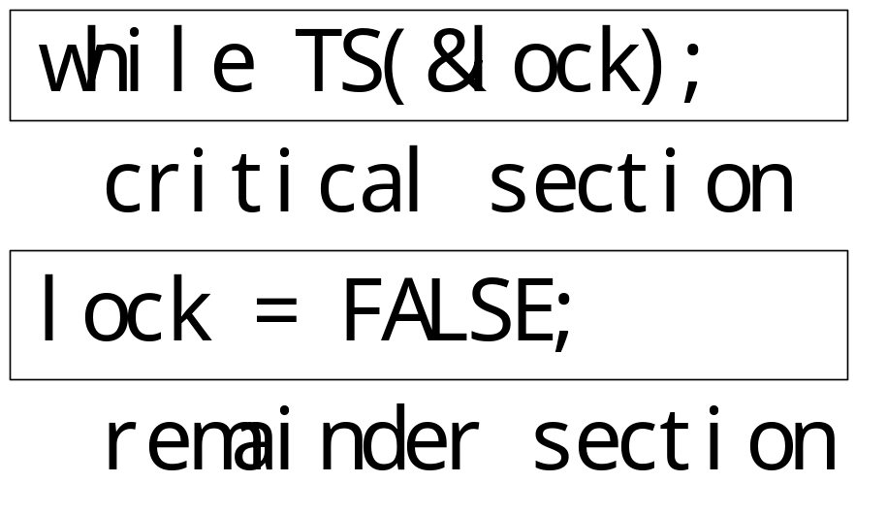
2、利用TS指令实现进程互斥
为每个临界资源设置一个全局布尔变量lock，并赋初值false，表示资源空闲。在进入区利用TS进行检查：有进程在临界区时，重复检查；直到其它进程退出时，检查通过；
repeat
while TS(lock) do skip;
critical section
lock:=false;
Other code
Until false;
OSLec8

Slide 37
swap指令实现进程互斥
1、swap指令，又称交换指令，X86中称为XCHG指令。
Procedure swap(var a,b:boolean);
Var temp:boolean;
Begin
Temp:=a; A:=b; B:=temp;
End;
OSLec8

Slide 38
2、利用swap实现进程互斥
为每一临界资源设置一个全局布尔变量lock，其初值为false，在每个进程中有局部布尔变量key。
Repeat
key:=true;
Repeat Swap(lock,key); Until key=false;
Critical section
lock:=false;
Other code
Until false;
OSLec8

Slide 39
硬件方法的优点
  适用于任意数目的进程，在单处理器或多处理器上
  简单，容易验证其正确性
  可以支持进程内存在多个临界区，只需为每个临界区设立一个布尔变量
硬件方法的缺点
  等待要耗费CPU时间，不能实现"让权等待"
  可能"饥饿"：从等待进程中随机选择一个进入临界区，有的进程可能一直选不上
  可能死锁
OSLec8

Slide 40
用锁实现进程互斥
锁即操作系统中的一标志位，０表示资源可用，１表示资源已被占用。用户程序不能对锁直接操作，必须通过操作系统提供的上锁和开锁原语来操作。
通常锁用w表示，上锁开锁原语分别用lock(w)、unlock(w)来表示。
OSLec8

Slide 41
上锁和开锁原语
上锁原语lock(w)可描述为：
L：if(w==1) goto L
else w=1；
开锁原语unlock(w)可描述为：
w=0；
OSLec8

Slide 42
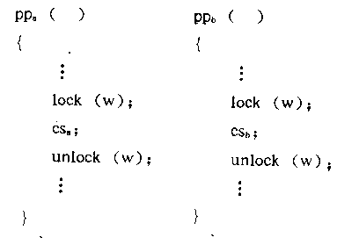
用原语实现进程互斥
OSLec8

Slide 43
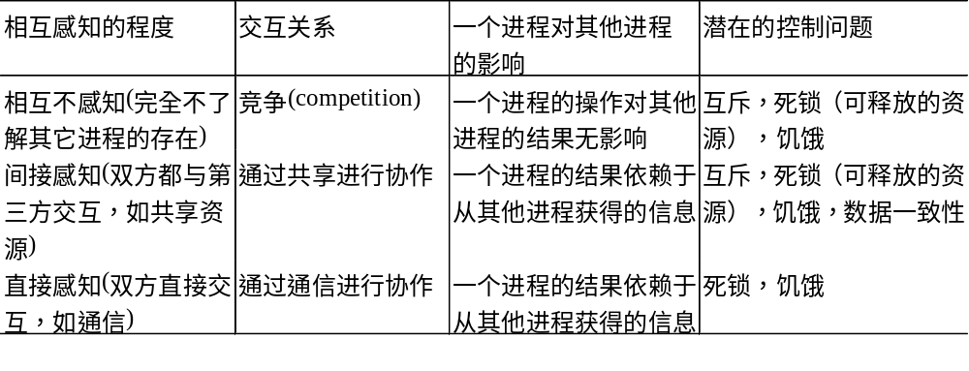
进程的交互关系：可以按照相互感知的程度来分类
互斥，指多个进程不能同时使用同一个资源；
死锁，指多个进程互不相让，都得不到足够的资源；
饥饿，指一个进程一直得不到资源（其他进程可能轮流占用资源）
OSLec8

Slide 44
What you need to do?
复习、预习课本3. 6节的内容
作业：P91页10,11题
See you next time!
OSLec8

